Slide 1
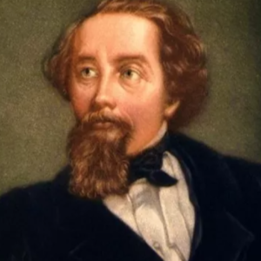
Чарльз Диккенс
7 Февраля 1812 – 9 Июня 1870 гг.

Slide 2
Чарльз Джон Хаффем Диккенс (1812–1870) — английский писатель, репортер, стенограф. Классик мировой литературы, выдающийся прозаик XIX века, ставший популярным ещё при жизни. Прекрасный психолог, остроумный и ироничный человек, он оставил в наследие настоящие бестселлеры, цитаты из которых стали афоризмами.

Slide 3
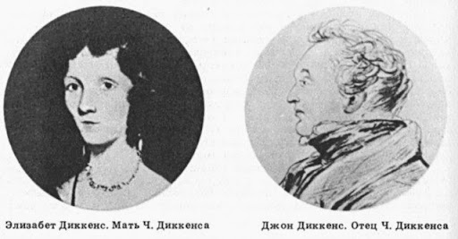
Ранние годы
Чарльз Диккенс появился на свет 7 февраля 1812 года в небольшом английском городке Лэндпорт. Он был вторым ребенком из восьми детей Джона Диккенса и его супруги Элизабет Диккенс.

Slide 4
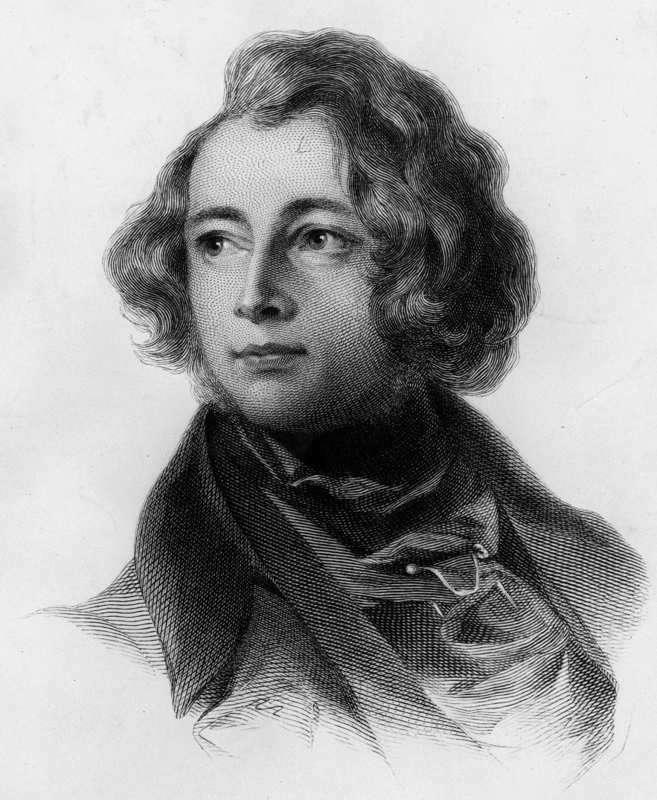
Ранние годы
Детство писателя прошло в страшной нищете. В 1824 году его отец, неспособный обеспечивать большую семью, оказался в долговой тюрьме.
Чтобы помочь матери сводить концы с концами, 12-летний Чарли был вынужден бросить школу и устроиться на фабрику по производству ваксы. По воскресеньям вся семья отправлялась в тюрьму к отцу — только там они могли укрыться от настойчивых кредиторов.

Slide 5
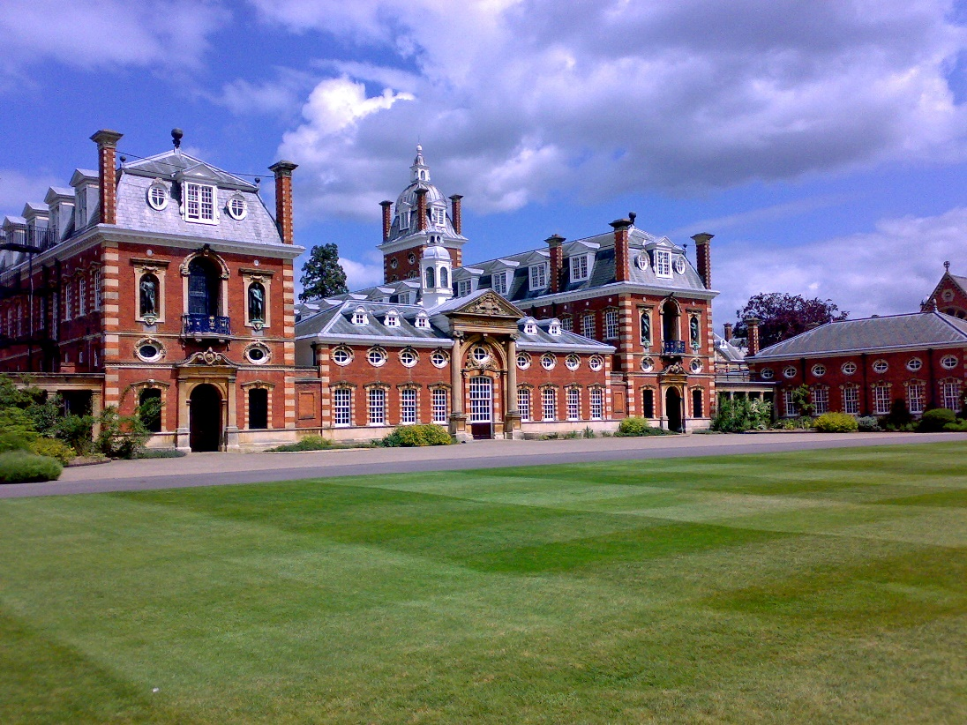
Ранние годы
Несмотря на тяжёлую работу, любознательный мальчик продолжил обучение. Он поступил в Веллингтонскую академию, по окончании которой устроился младшим клерком в адвокатскую контору.

Slide 6
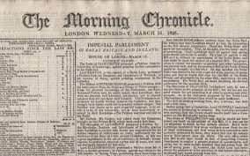
Ранние годы
Спустя год юный Диккенс обучился стенографии, стал работать репортером. В 1830 году ему посчастливилось устроиться на работу в редакцию «Монинг Хроникал».

Slide 7
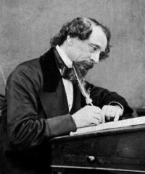
Начало творческого пути
Работа в редакции буквально окрылила Диккенса. Увлечённо работая над репортёрскими заданиями, он понял, что его призванием является писательский труд. Присущая ему тонкая ирония, живой и богатый язык сразу привлекли внимание читателей.

Slide 8
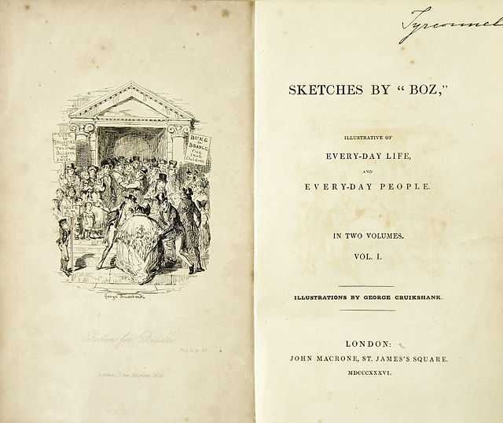
Начало творческого пути
В 1836 году Диккенс отважился напечатать своё первое произведение — нравоописательные «Очерки Боза», которые включали в себя психологические зарисовки, портреты типичных лондонцев.

Slide 9
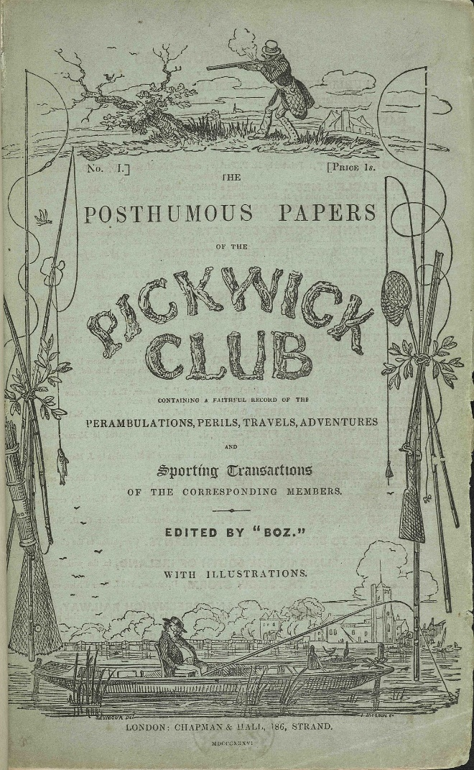
Начало творческого пути
В этом же году начинающего писателя ждал ошеломительный успех после публикации его «Посмертных записок Пиквикского клуба».

Slide 10
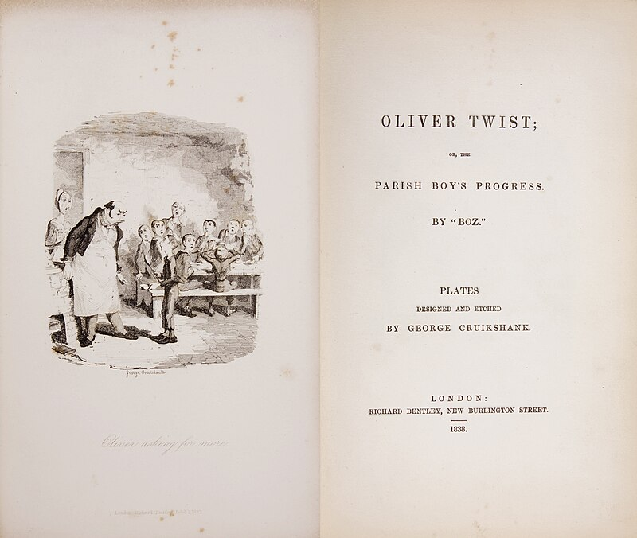
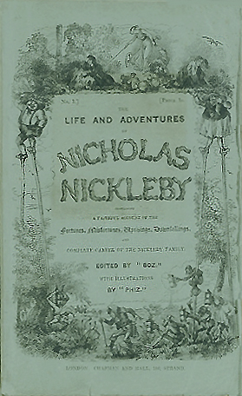
Начало творческого пути
Спустя два года Диккенс закрепил славу талантливого писателя благодаря двум книгам — «Оливер Твист» и «Николас Никльби».
В общей сложности Диккенсом было написано 13 романов, несколько десятков повестей и рассказов.

Slide 11
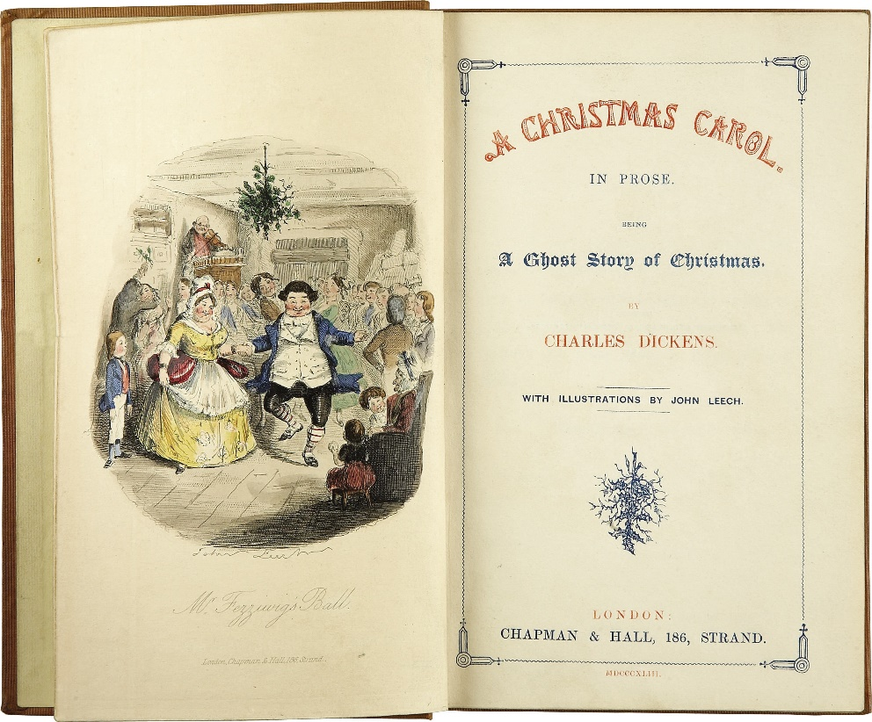
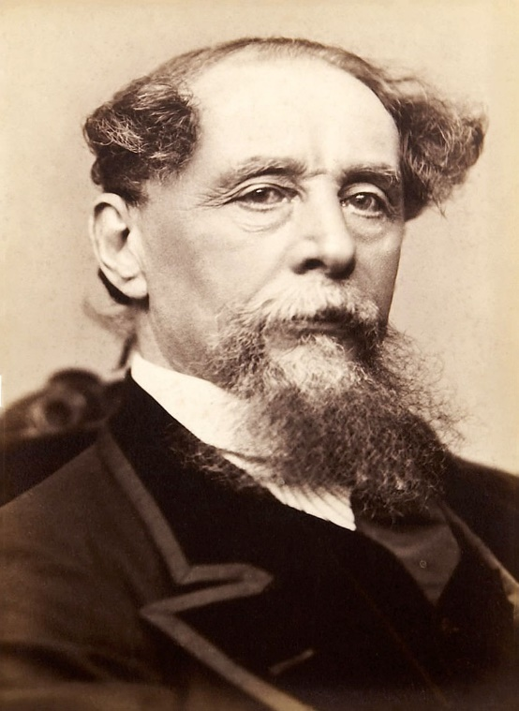
Особенности творчества
Произведения Диккенса написаны в лучших традициях критического реализма. Писатель стремился показывать читателю правду, какой бы горькой и нелицеприятной она ни была. Но при этом он скрашивал все тёмные стороны тонким юмором и иронией, давал надежду на перемены к лучшему.

Slide 12

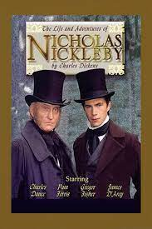
Особенности творчества
Зачастую главными героями Диккенса становились простые, обычные люди, для которых главной ценностью является семья. Немаловажную роль в его произведениях сыграли дети, образы которые есть почти в каждом произведении Диккенса.

Slide 13
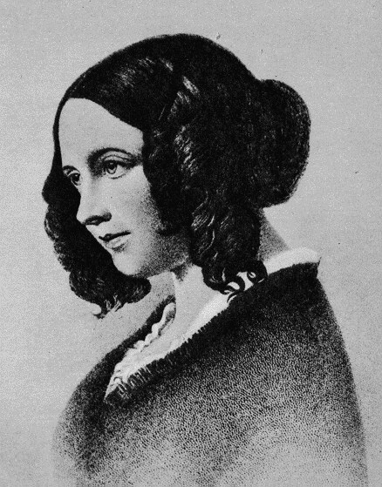
Личная жизнь
Чарльз Диккенс был женат один раз. Его супругой стала Кэтрин Хогарт, дочь близкого приятеля. Несмотря на 10 общих детей, этот брак не стал счастливым для писателя. Частые ссоры с супругой, детские болезни раздражали Диккенса, который стал считать семью мучением и большой обузой.

Slide 14
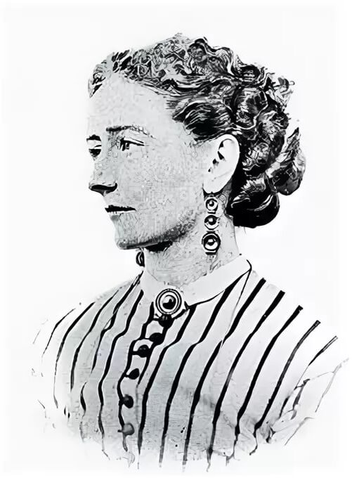
Личная жизнь
45-летний Диккенс нашел отдушину в любовной связи с 18-летней актрисой Эллен Тернан, с которой долгие годы поддерживал отношения и даже включил её в завещание.

Slide 15
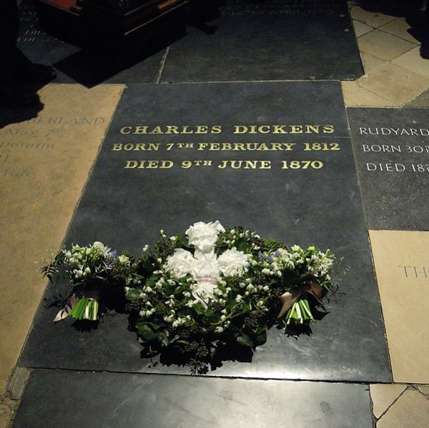
Личная жизнь
Большие нагрузки и беспорядочный образ жизни привели к ухудшению состояния здоровья писателя, который скончался от инсульта 9 июня 1870 года.

